Slide 1

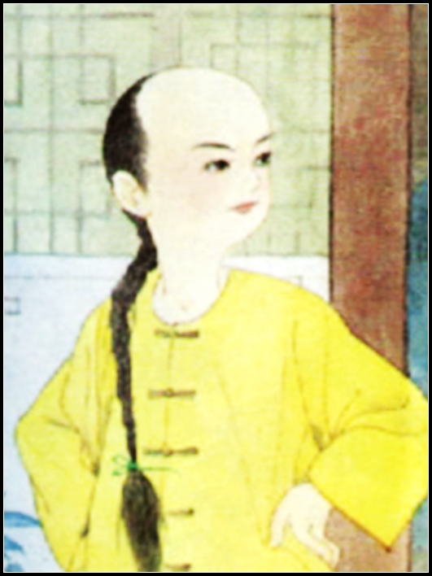

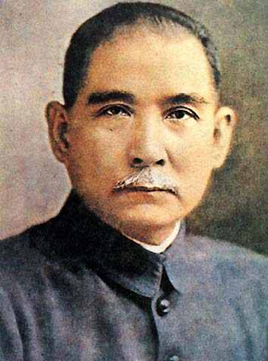

孙
中
山
这是谁？你认识吗？

Slide 2
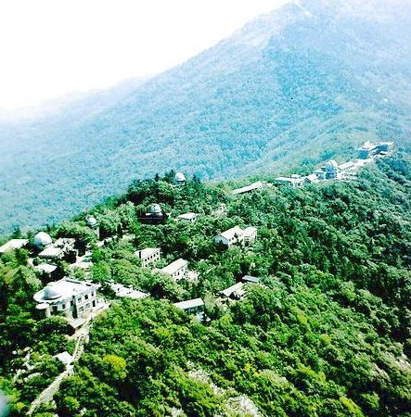
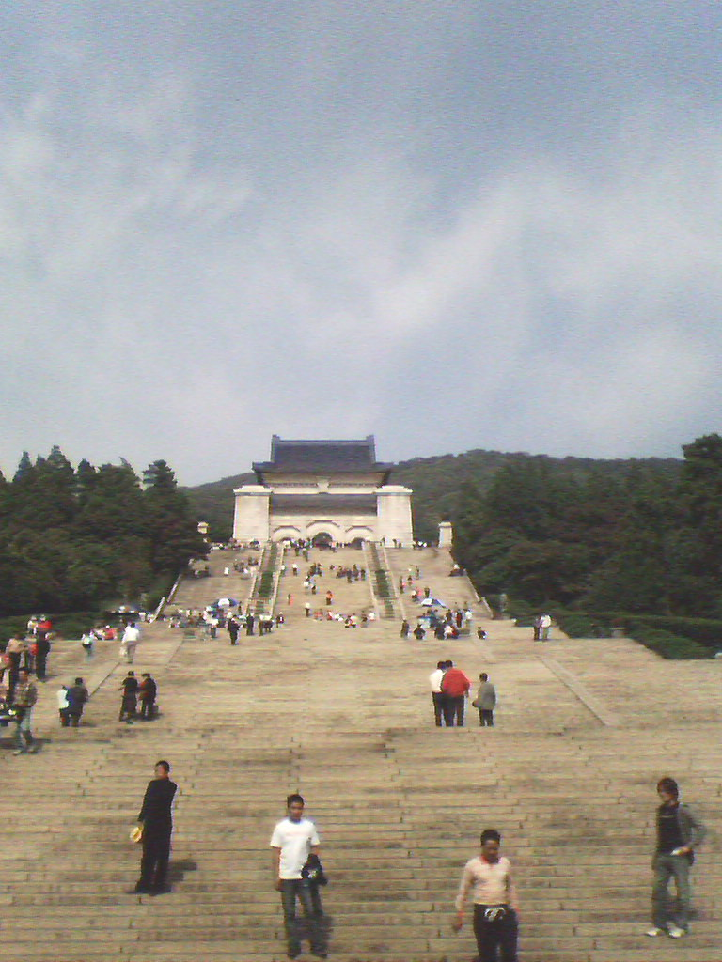
南
京
紫
金
山
中 山 陵

Slide 3
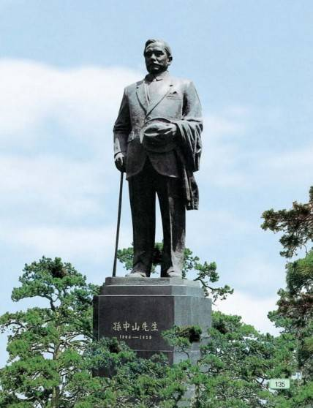
sūn
lòu
24. 孙中山破陋习
孙中山，近代革命家，中国国民党创始人，1911年辛亥革命后被推举为中华民国临时大总统，后被尊称为“中华民国国父”。1929年6月1日，安葬于南京紫金山中山陵。

Slide 4
陋：
1.丑的，坏的，不文明的；
2.狭小；
3.少，简略。
——陋习（ ）
.
——陋习（ ）
1
不文明的习俗

Slide 5
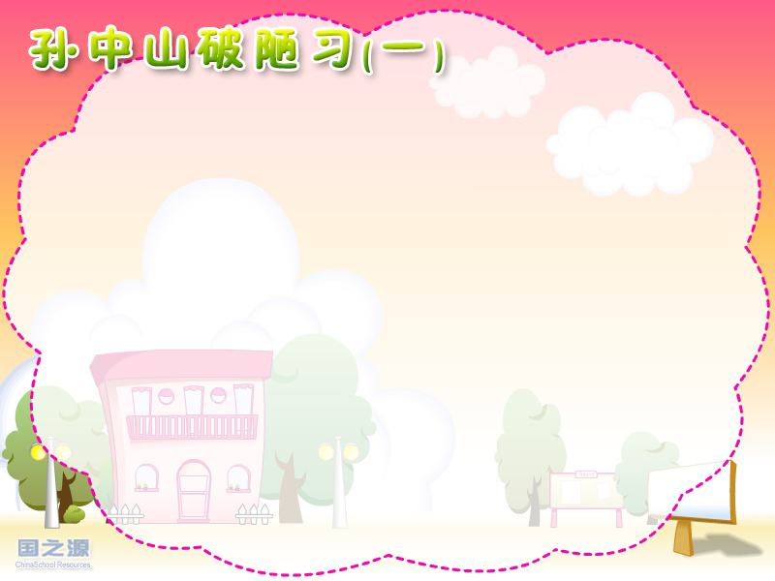
课文中的“陋习”指什么？
课文指缠足。

Slide 6



写写本课生字。

Slide 7
读准字音：
(tiāo)挑柴 挑水
(tiǎo)挑战 挑拨是非
(kōng)天空 空中
(kòng)空闲 空地

Slide 8
挑柴 唱歌 孙中山 缠足 痛苦 祖宗
生气 心疼 总统
废除 残害 陋习
受罪 既然 不该

Slide 9
学习概括课文主要内容：
（谁） （ 做 什 么 ） ，
（结 果 如 何） 。

Slide 10
后来，孙中山领导辛亥革命，当了临时大总统，他首先废除的就是这个残害中国妇女上千年的缠足陋习。
废除
孙中山废除了“缠足”这个不文明的习俗。

Slide 11
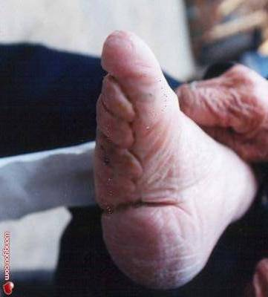

缠足又称裹足，裹小脚，是把女子的双脚用布帛缠起来，使其变成又小又尖的“三寸金莲”，一度成为中国女子审美的一个重要条件。

Slide 12
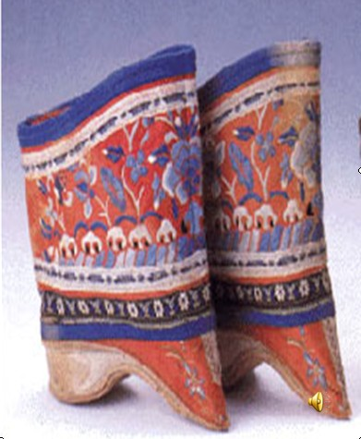
“小脚一双，眼泪一缸。”——缠足时先将脚拇指以外的四趾弯到脚底，用布条裹紧，将脚型固定后，穿上尖头鞋。白天，家人扶着行走，晚上，将裹脚布用线密缝，防止松脱。过了三四年后，趾骨彻底弯曲，再也不能伸直，人行走十分困难。

Slide 13
最残忍的刑罚
“小脚一双,眼泪一缸”。中国历史上最残忍，时间最长，迫害人最多的“刑罚”要算是给妇女缠足了。女子缠足约从四五岁开始，讲究的人家挑八月二十四日这天给女孩裹小脚。缠时先将脚拇趾以外的四趾屈于足底，用白棉布条裹。

Slide 14
等脚型固定后，穿上“尖头鞋”，白天家人挟之行走，以活动血流，夜间将裹脚布用线密缝，防止松脱。到了七八岁时，再将趾骨弯曲，用裹脚布捆牢密缝，以后日复一日地加紧束缚，使脚变形，最后只靠趾端的大拇趾行走，要缠到 “小瘦尖弯香软正”才算大功告成。。缠足要受尽痛苦，不缠足则也许会付出更惨重的代价。

Slide 15

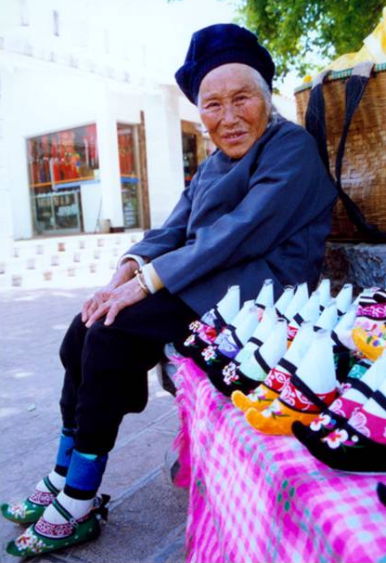
小 脚 鞋

Slide 16


Slide 17
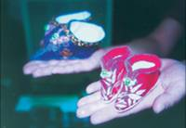
小 脚 鞋

Slide 18
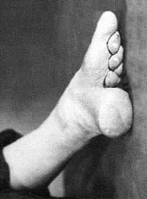
小 脚

Slide 19
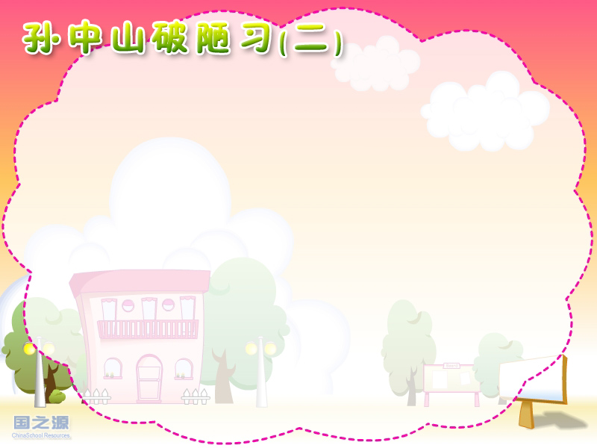

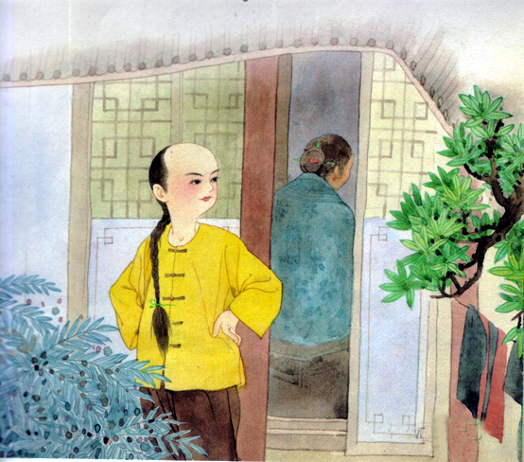
默读课文，把课文按事前、经过、事后分成3段。

Slide 20
第一部分（第1自然段）：孙中山小时候很喜欢姐姐。
第二部分（第2-7自然段）：孙中山反对缠足。
第三部分（第8自然段）：孙中山废除缠足陋习。

Slide 21

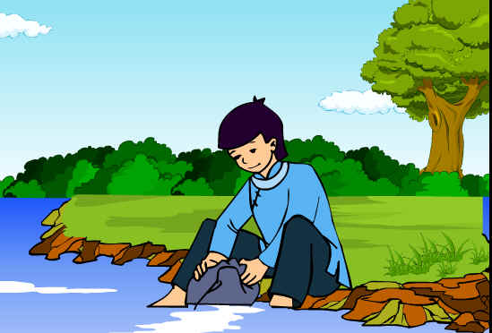
品读课文
默读第一部分，你觉得孙中山的姐姐是个什么样的人？
活泼 能干

Slide 22
孙中山小时候很喜欢自己的姐姐。当时孙中山的家里很穷，他的姐姐一点儿也不怕吃苦，洗衣、烧饭、插秧、挑柴，样样活儿都干。空闲时，姐姐就陪孙中山一起玩。孙中山最爱听姐姐唱歌，姐姐也经常唱给他听。
孙中山的姐姐是个既 又 的女孩，因此,孙中山很喜欢自己的姐姐。

Slide 23
姐姐能干到底体现在那些地方？
洗衣、烧饭、插秧、挑柴，样样活儿都干。

Slide 24
姐姐活泼到底体现在那些地方？
空闲时，姐姐就陪孙中山一起玩。孙中山最爱听姐姐唱歌，姐姐也经常唱给他听。

Slide 25
缠足前，姐姐是个既 又 的女孩，
因此，孙中山很喜欢自己的姐姐。
活泼
能干

Slide 26
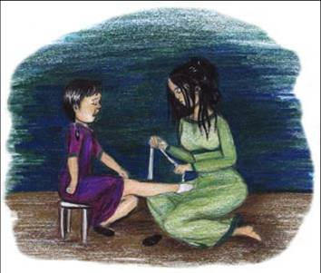
一天，孙中山从外面回来，看见妈妈正在用一根长长的布条，一道又一道地给姐姐缠足。姐姐痛苦极了，眼泪直往下流。
长长的
一
道又一道
极
直往下流

Slide 27
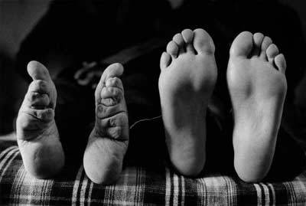
妈妈给姐姐缠上第一道，姐姐 。
妈妈给姐姐缠上第二道，姐姐 。
妈妈给姐姐缠上了一道又一道，姐姐 痛苦极了，眼泪直往下流 。

Slide 28
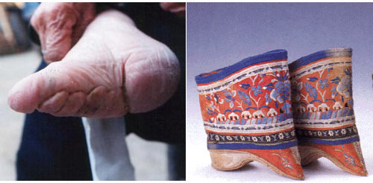
缠足时先将脚拇指以外的四趾弯到脚底，用布条裹紧，将脚型固定后，穿上尖头鞋。白天，家人扶着行走，晚上，将裹脚布用线密缝，防止松脱。过了三四年后，趾骨彻底弯曲，再也不能伸直，人行走十分困难。

Slide 29
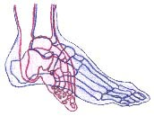

Slide 30
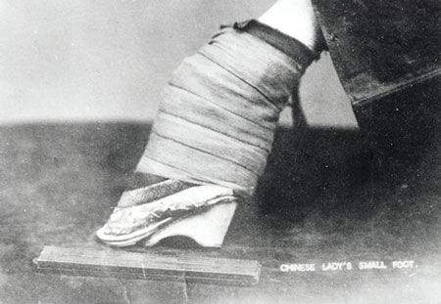
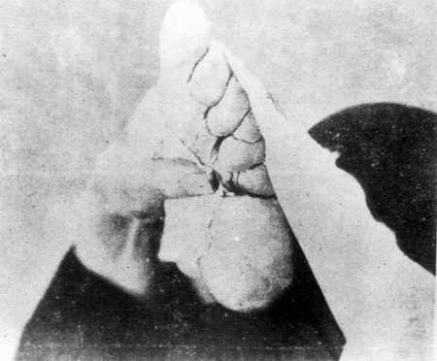
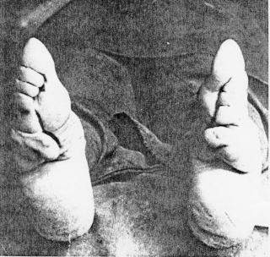

Slide 31


Slide 32
孙中山和妈妈发生了争论：
“你为啥要姐姐受这份罪呢？姐姐缠了脚，还能下田干活吗？”
“孩子，我也知道缠小脚不好，可这是祖宗传下来的呀！女孩子不缠小脚会被人家笑话的。”
“既然知道缠小脚不好，就不该去做。别人笑话怕什么！”
“你年纪小，还不懂得这些事。”

Slide 33
孙中山生气的理由是什么？
还能下田干活吗？就是不能下田干活。不但不能干活，还要活受罪。
除了不能干活，还会带来哪些不方便？

Slide 34
那妈妈坚持要为姐姐缠足的理由又是什么呢？
因为是老祖宗传下来的，所以必须缠足
女孩子不缠足还会被人家笑话——妈妈虽然也心疼，可也没有一点办法，真是无可奈何。

Slide 35
请看一则千年流传的顺口溜：
小脚女人嫁秀才，又吃好的又自在，大脚女人嫁奴才，耕田种地没吃没穿不自在。

Slide 36
讨论：
孙中山和他的妈妈究竟谁对？谁错？

Slide 37
缠足后的姐姐是怎样的呀？
没有笑脸，没有歌声

Slide 38
这件事深深地刺痛了他幼小的心
这件事是指缠足

Slide 39
妈妈叹了口气说：“孩子，我也知道缠小脚不好，可这是祖宗传下来的呀！女孩子不缠小脚会被人家笑话的。”
“你年纪小，还不懂得这些事。”妈妈含着眼泪把孙中山推出了房门……
叹了口气
含着眼泪
推

Slide 40
比较句子
1.妈妈把孙中山推出了房门……
2.妈妈含着眼泪把孙中山推出了房门……

Slide 41
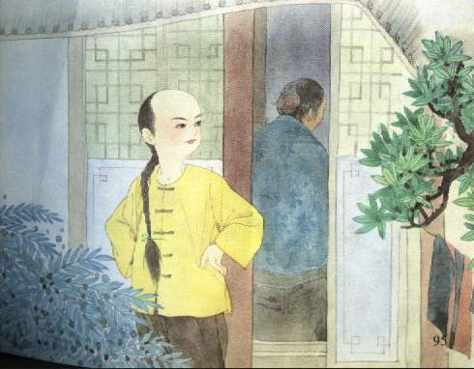
此时，妈妈会对姐姐说什么呢，接下来她又会做什么？姐姐又会怎样？孙中山又会想些什么呢？

Slide 42
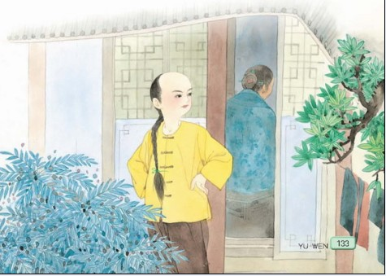
妈妈把孙中山推出了房门……
妈妈含着眼泪把孙中山推出了房门……
含着眼泪
……
妈妈进了房门， 。
孙中山站在门外， 。

Slide 43
以后的几个月，孙中山再也没有看到姐姐的笑脸，再也没有听到姐姐的歌声。这件事深深地刺痛了他幼小的心。
深深地
幼小的
深深刺痛了他的心。

Slide 44
为什么以后的几个月，孙中山再也没有看到姐姐的笑脸，再也没有听到姐姐的歌声？
因为缠足给姐姐的身体、内心带来了巨大的痛苦。

Slide 45
比较句子
1、这件事刺痛了他的心。
2、这件事深深地刺痛了他幼小的心。

Slide 46
第二句更具体。因为写出了“刺痛”的程度是“深深的”，还写出了这颗心是“幼小的”心。这就更好地表达出缠足这件事对孙中山的影响，而第一句表现的程度不够深。

Slide 47

★想象一下，当人们得知缠足这个陋习被废除之后，他们又会说些什么，做些什么呢？选择其中一个情景，说一说：
（1）人们欢欣鼓舞，奔走相告。有的说……有的说……
（2）一位曾缠过足的母亲对自己幼小的女儿说：“……”
（3）听到这个消息，一个才缠足没几天的姑娘立即……

Slide 48
后来，孙中山领导辛亥革命，当了临时大总统，他首先废除的就是这个残害中国妇女上千年的缠足陋习。

Slide 49
孙中山为什么要破除缠足陋习？
因为孙中山小时候目睹姐姐被迫缠足所受的痛苦，这件事深深地刺痛了他幼小的心。所以在辛亥革命后，首先废除的就是这个残害中国妇女上千年的缠足陋习。

Slide 50
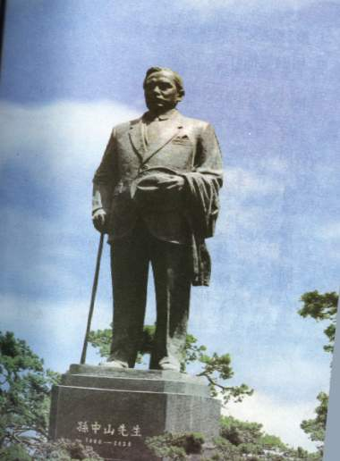
孙中山爷爷我想对您说：

Slide 51
想一想，说一说。
因为 ，所以孙中山要废除缠足的陋习。

Slide 52
作 业：
“缠足”这一陋习是怎样“深深刺痛”孙中山“幼小的心”的？
你还知道哪些陋习？它们都有什么危害？

Slide 53

封建社会还有哪些陋习呢？
迷信、重男轻女
家长作风、一夫多妻
父母包办婚姻、女子不许读书

Slide 54
生活陋习：
随地吐痰
乱扔垃圾
缺乏时间观念
大声喧哗
便后不冲水
上车争位子
国外公共场所的中文告示牌

Slide 55
作业：
1、课后讲一讲这个故事。
2、问问周围的老人，以前生活中还有哪些陋习。

